Slide 1
按键控制数码管亮灭

Slide 2
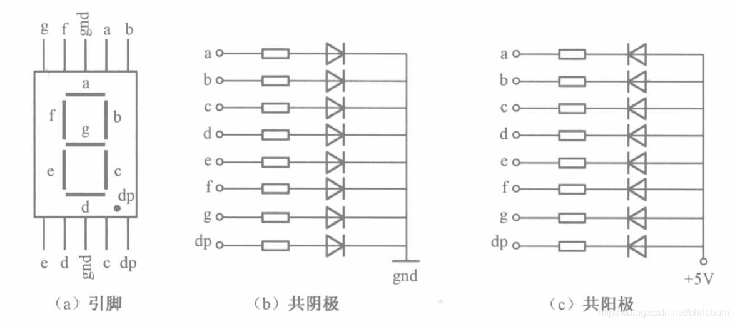
数码管显示原理
数码管：是一种可以显示数字和其他信息的电子设备，可以看成是多个二极管的组成，通过点亮内部的发光二极管来发光。
共阴极接法：几个二极管的阴极接在一起，接到GND（低电平），我们要想点亮，只要在在对应的二极管的阳极接上高电平即可。

Slide 3
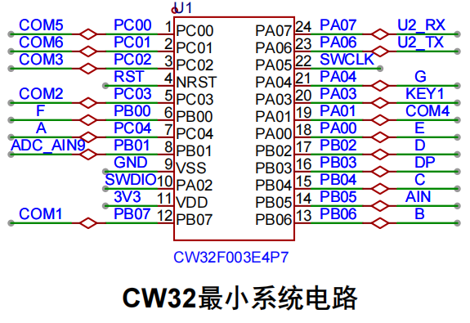
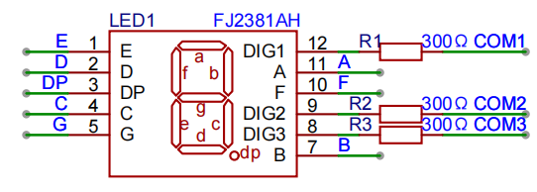
数码管显示原理
除了显示段码的引脚之外，具有多位显示的数码管还有位码选择引脚，我们使用的电压电流表的数码管具体引脚如下图所示。

Slide 4
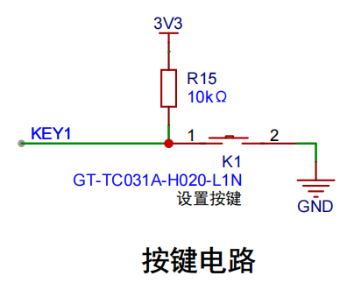
按键检测
由于机械按键的弹性作用，按下按键时并不会马上稳定接通或断开，即存在按键抖动。一般情况下我们需要通过软件或硬件的方式消抖才能得到理想的实验效果。

Slide 5
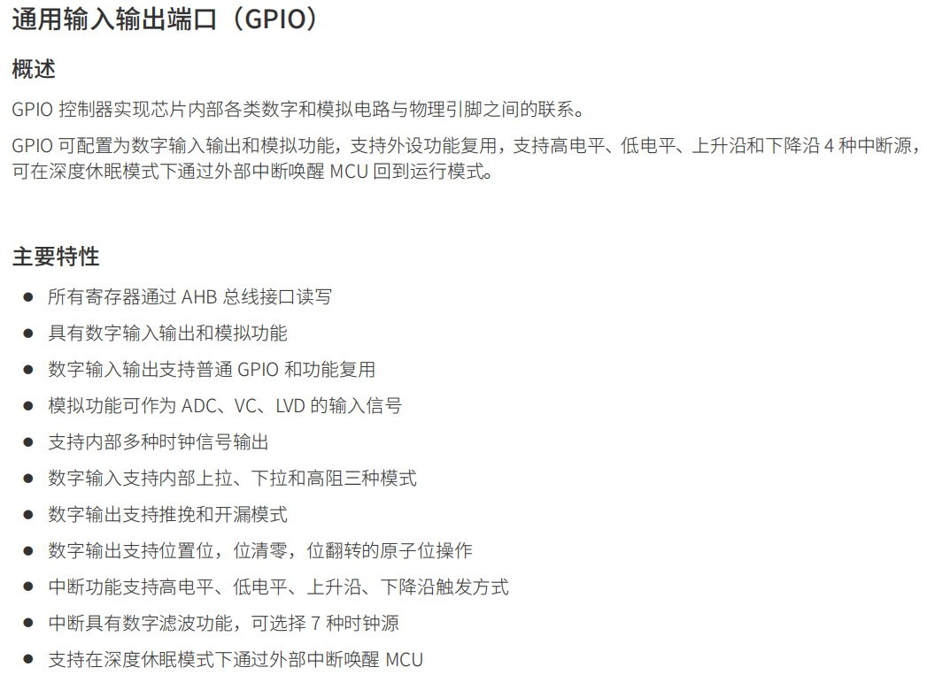
CW32的GPIO
翻看CW32F003的用户手册

Slide 6
任务目标
按键检测
数码管显示亮灭
按键控制数码管亮灭

Slide 7
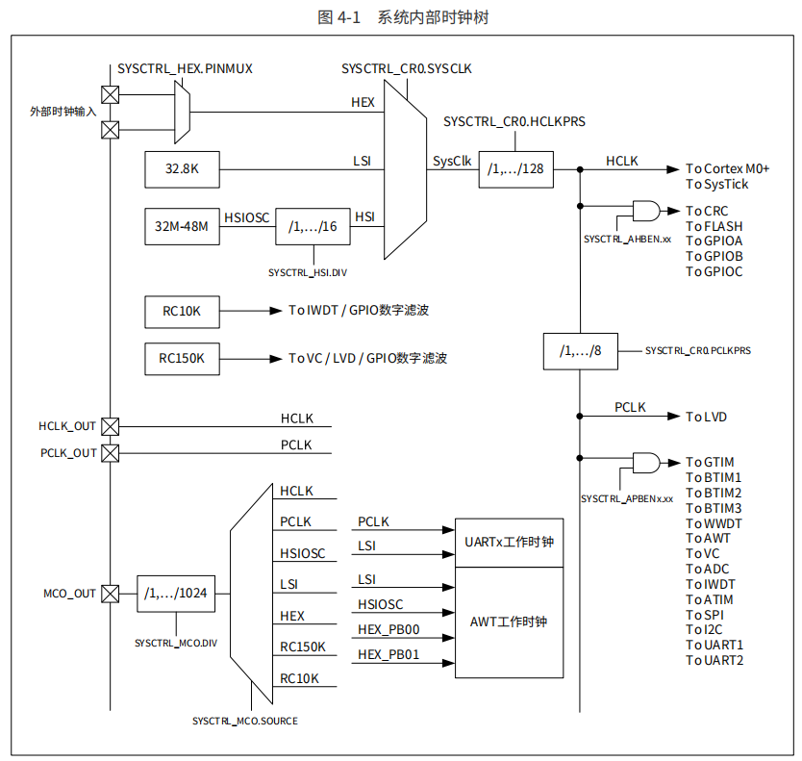
CW32的时钟树
内部高速 RC 振荡器时钟 HSIOSC 经过分频器分频后产生 HSI 时钟，有效分频系数为 1、2、4、6、8、10、12、14、16。
系统时钟 SysClk 可选 3 个时钟源：HSI、LSI、HEX。
高级高性能总线时钟 HCLK，由系统时钟 SysClk 经过分频产生，作为 M0+ 内核、SysTick、FLASH、CRC、GPIO
等模块的配置时钟及工作时钟。有效分频系数为 2n
( n = 0~7 )。

